Slide 1
Семинар – практикум «Новые подходы к использованию ИКТ технологий в воспитании у детей патриотических чувств»
Музыкальный руководитель
Лавроненко Наталья
Владимировна

Slide 2
Презентация
Мультимедийные презентации позволяют представить обучающий и развивающий материал как систему ярких опорных образов, наполненных исчерпывающей структурированной информацией в алгоритмическом порядке. В этом случае задействуются различные каналы восприятия, что позволяет заложить информацию не только в фактографическом, но и в ассоциативном виде в память детей.

Slide 3
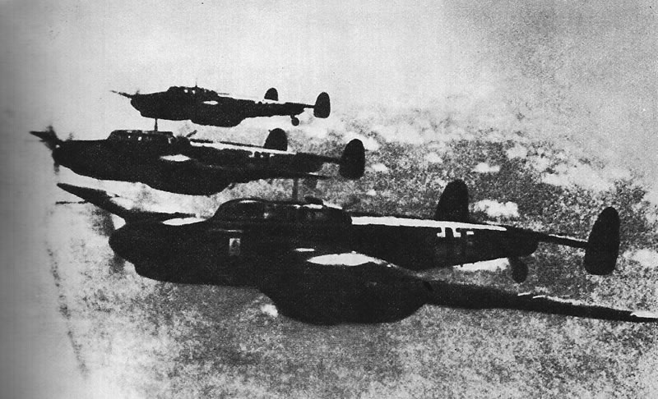
Презентация
«Хроника войны»
Как началась
война

Slide 4
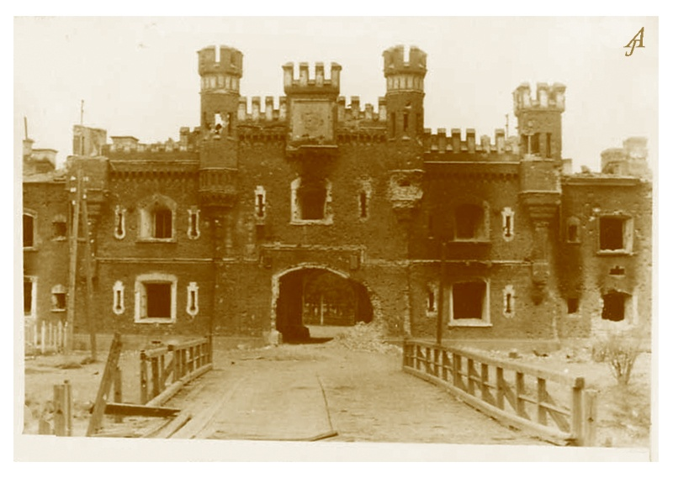
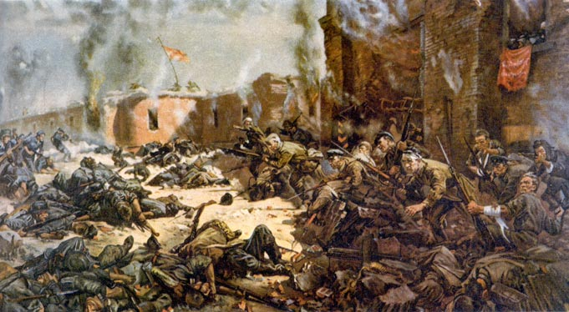
Брестская крепость 1941 год

Slide 5
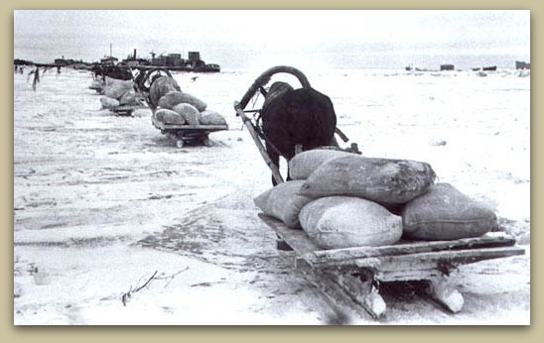
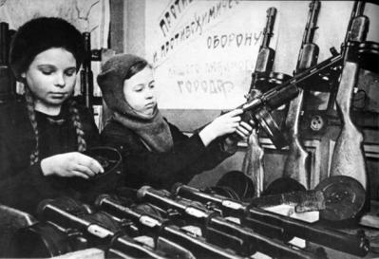
Дорога
жизни блокадного Ленинграда

Slide 6
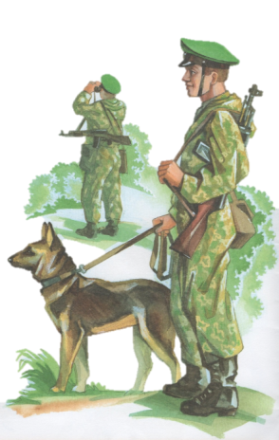
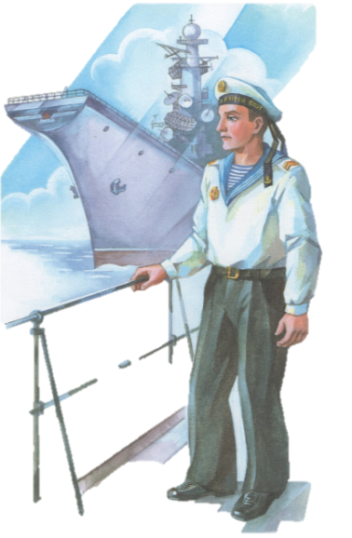
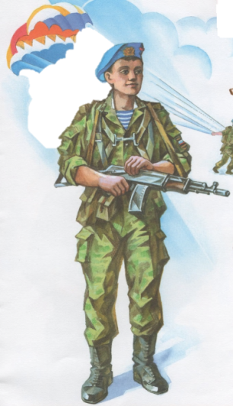
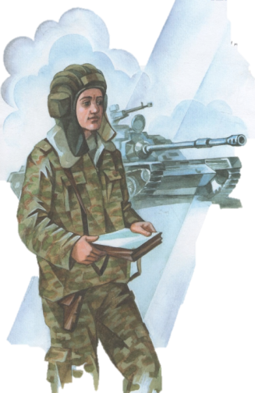
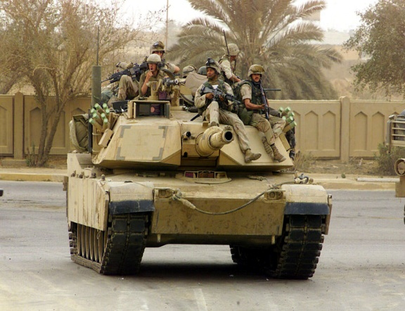
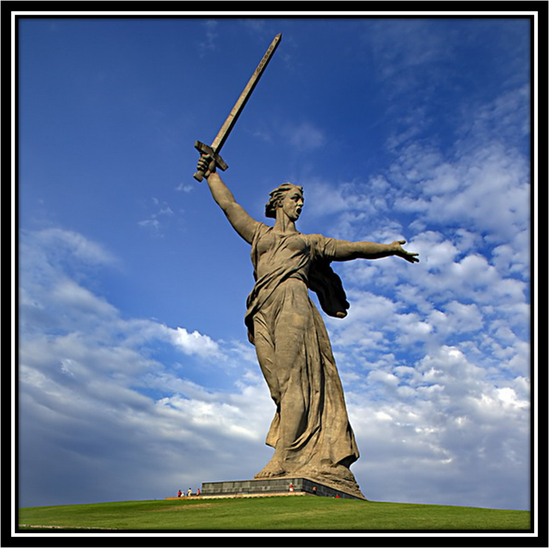
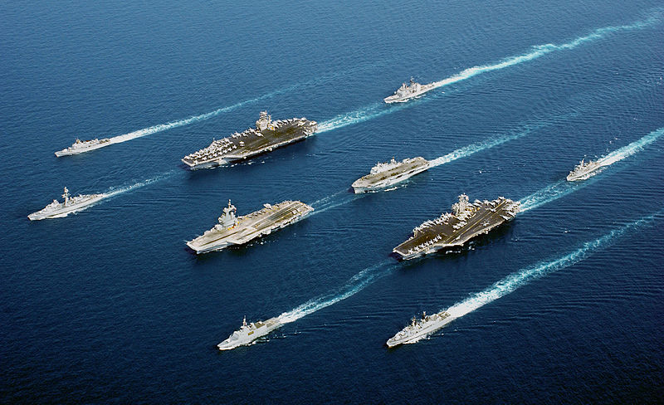
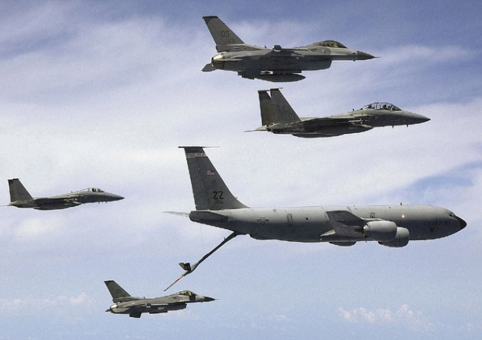
Презентации для работы с детьми
«Военные специальности»
«Символы России»
«Символы Волгодонска»
Вместе с прадедушкой
«Защитники России»

Slide 7
Фото-экскурсия
Такая экскурсия имеет ряд преимуществ перед традиционными экскурсиями:
Не покидая здания детского сада можно посетить и познакомиться с объектами, расположенными за пределами ДОУ, города и даже страны.
Автоматизация обработки информации об изучаемом объекте повышает производительность работы педагогов.
Помогает организовать деятельность педагогов по овладению научными знаниями.
Ознакомиться с методами поиска, систематизации и наглядного представления информации с помощью компьютера.

Slide 8
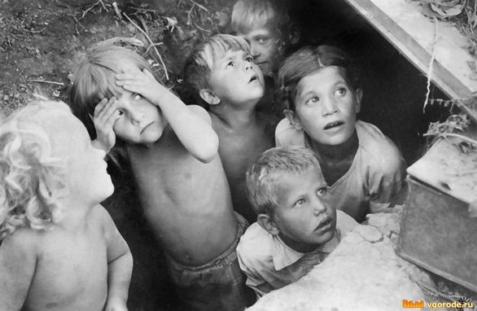
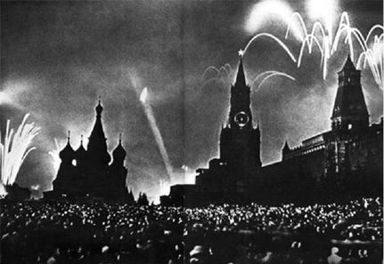
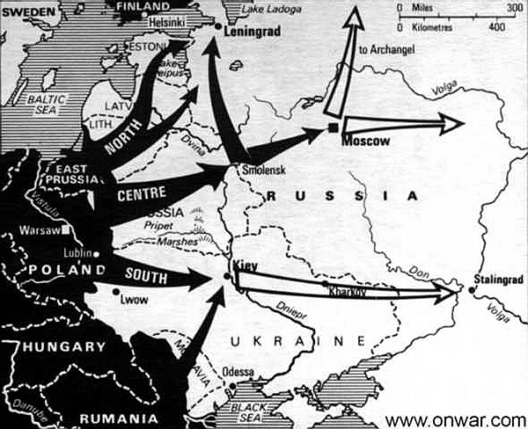
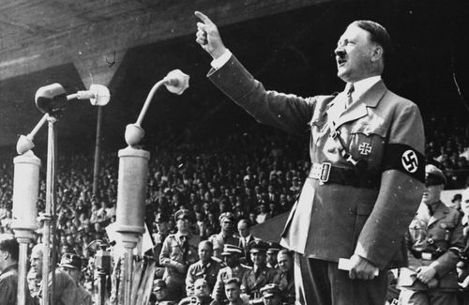

Slide 9
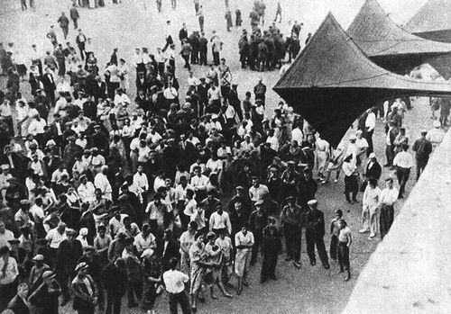
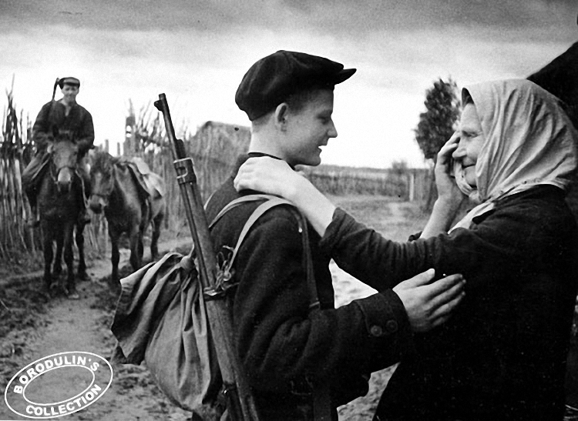
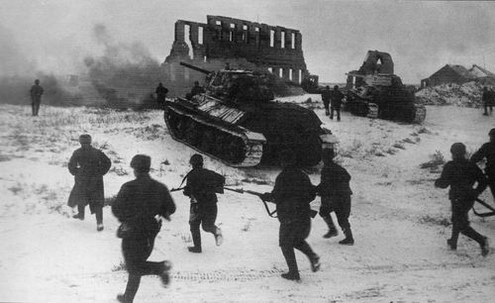

Slide 10
Познавательный видеофильм
Данную форму можно использовать в разных видах деятельности педагога с детьми.
при проведении НОД,
режимных моментов,
при подготовке к сюжетно-ролевым играм и т.д.

Slide 12
Интерактивный опорный конспект НОД
Помогает воспроизводить информацию одновременно в виде текста, графического изобржения, звука, речи, видео. Помогает объединить огромное количество демонстрационного и даже раздаточного материала.
Это повышает креативность ребенка; умение оперировать символами на экране монитора, способствует оптимизации перехода от наглядно-образного к абстрактному мышлению.

Slide 13
«Родина»
По стихотворению
З.Александровой

Slide 14
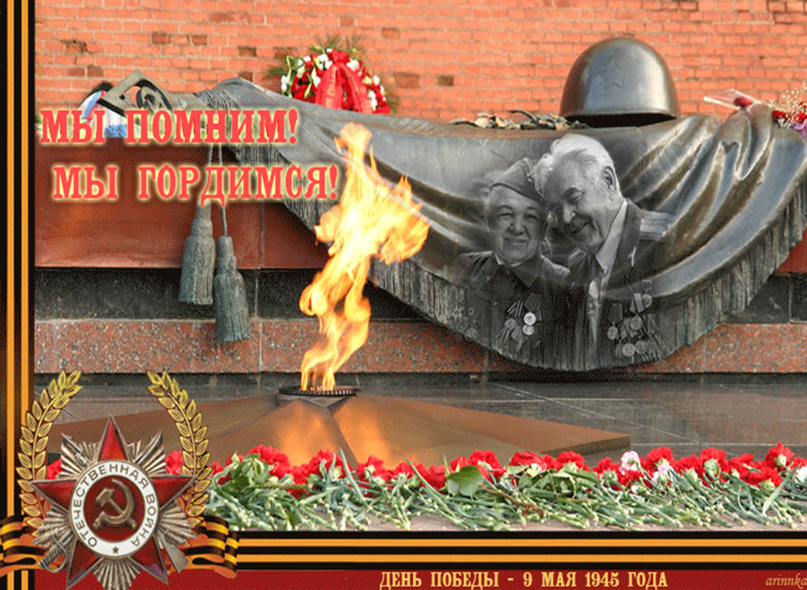
«Во имя всех тех, кто жив и тех кого уже нет и тех, кто будет потом»
Музыкально – тематическое занятие «День победы» (старший дошкольный возраст)

Slide 15
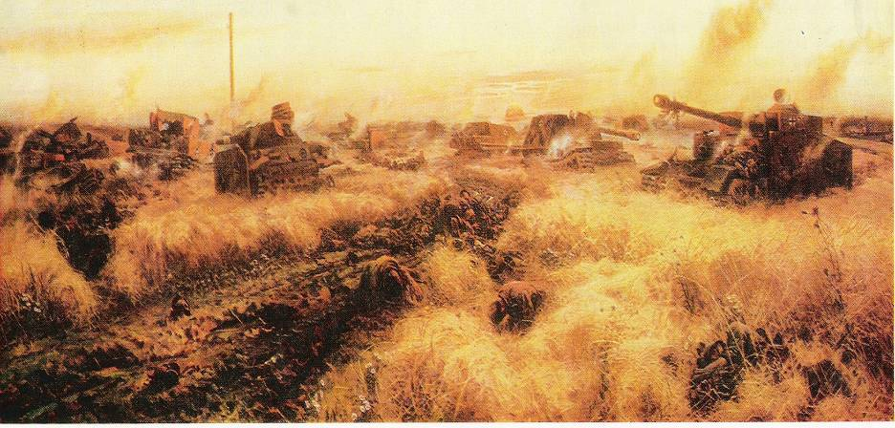
Презентация «Поэты на войне»

Slide 16
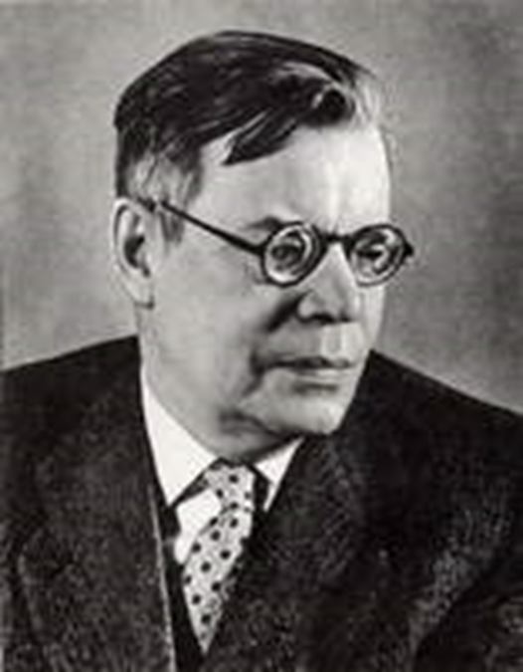
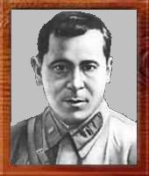
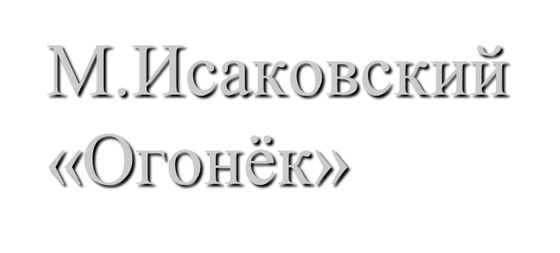
Муса Джалиль
1906-1944

Slide 17
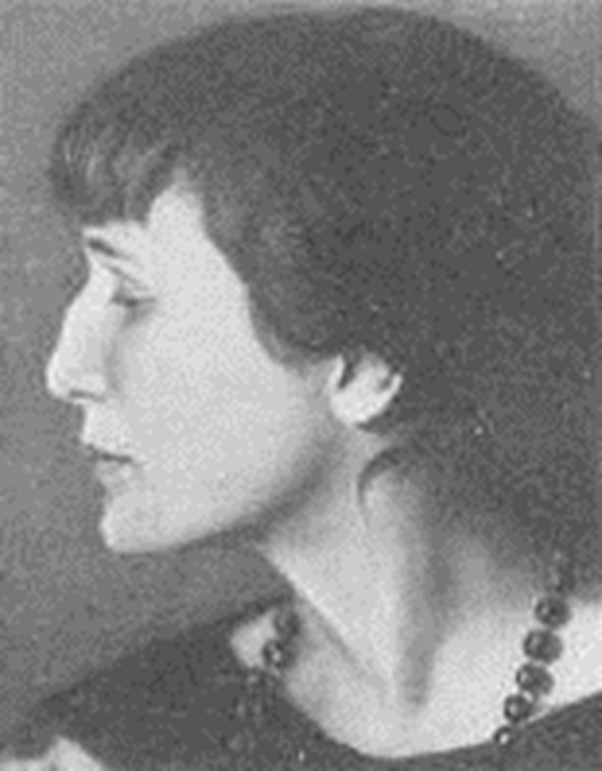
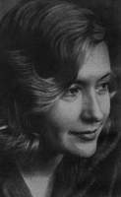
Друнина Юлия
Владимировна
1924 - 1991

Slide 18
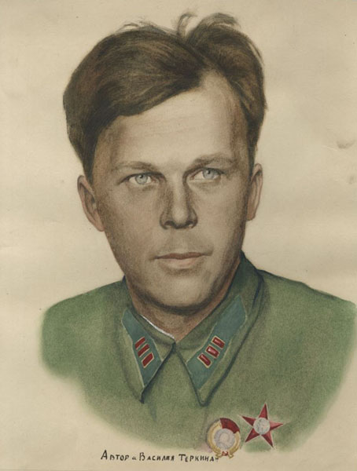
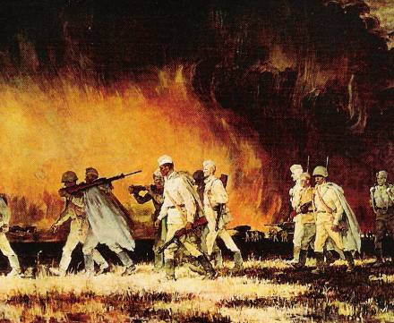
1941-1945
Грянул год, пришёл черед,
Нынче мы в ответе
За Россию, за народ
И за всё на свете.
А.Твардовский

Slide 19
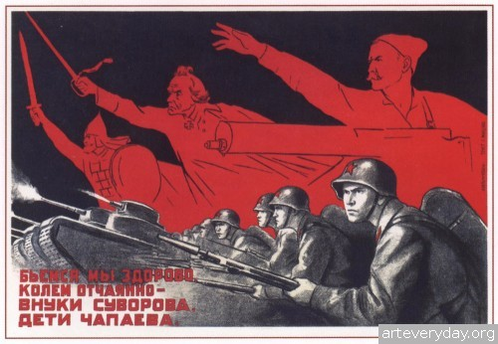
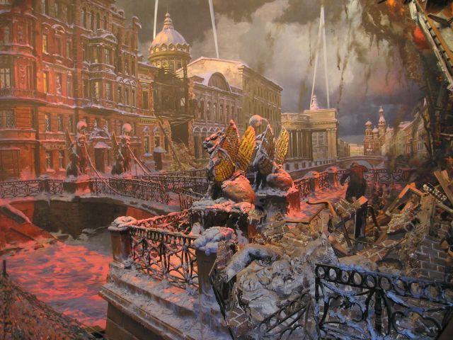
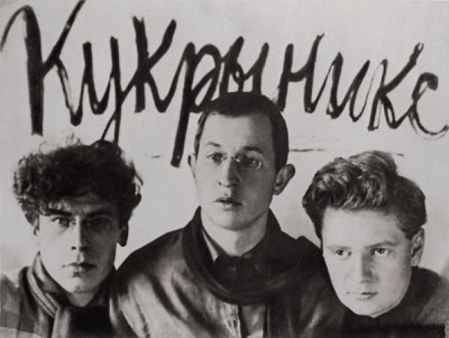
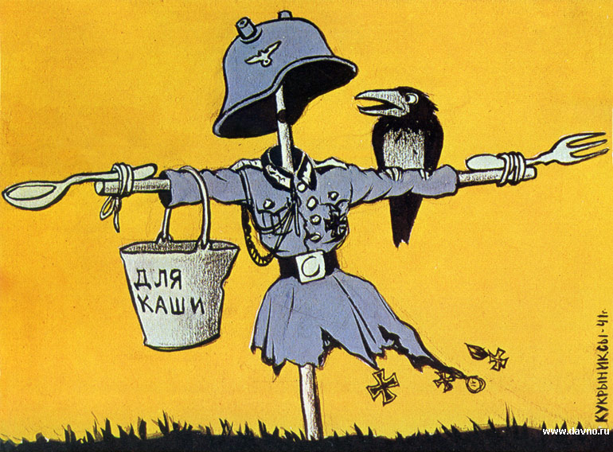
Презентация «Художники и корреспонденты
на войне»

Slide 20
Видео-лектории

Slide 22
«Кинохроника»

Slide 23
Музыкальные презентации Презентация «Песни военных лет»

Slide 24
История песен о Великой войне

Slide 25
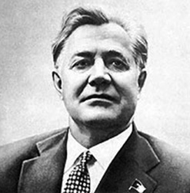
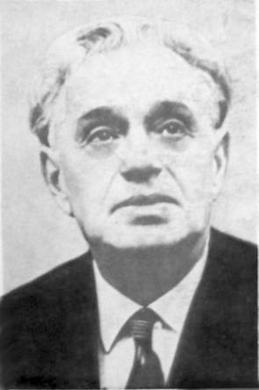
"В землянке"
Одна из самых лирических песен военных лет, «В землянке», «родилась» совершенно случайно. Текстом песни стало написанное в ноябре 1941 года стихотворение поэта и журналиста Алексея Суркова, которое он посвятил жене Софье Антоновне и написал в письме. В феврале 1942 года теплые и глубоко личные строки Суркова настолько вдохновили композитора Константина Листова, что тот написал для них музыку. Он же стал первым исполнителем этой песни. 25 марта 1942 года песня «В землянке» была опубликована в «Комсомольской правде». К тому времени ее любили и пели и бойцы, и те, кто их ждал.
А.А.Сурков
К. Я. Листов

Slide 26
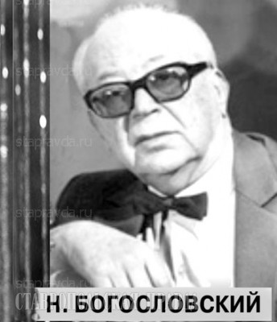
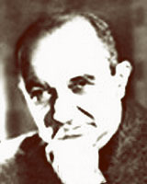
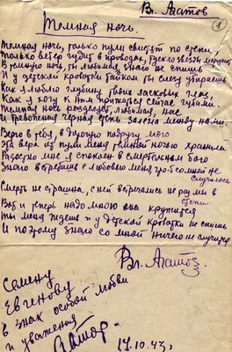
Темная ночь
История создания всенародно любимой песни «Темная ночь» очень интересна. В 1943 году, во время работы над знаменитым кинофильмом «Два бойца» у режиссера Леонида Лукова не получалось снять эпизод написания солдатом письма. Расстроенному из-за множества безуспешных попыток режиссеру неожиданно пришла мысль, что украшением сцены могла бы стать песня, передающая чувства бойца в момент написания письма родным. Не теряя ни минуты, Леонид Луков поспешил к композитору Никите Богословскому. Поддержав идею Лукова, Никита Владимирович уже через 40 минут предложил другу мелодию. После этого оба приехали к поэту Владимиру Агатову, который, в свою очередь, за пару-тройку часов написал легендарное стихотворение. Так, на музыку Никиты Богословского и слова Владимирам Агатова, благодаря идее Леонида Лукова, была создана любимая и поныне песня «Темная ночь».
В. Агатов

Slide 27
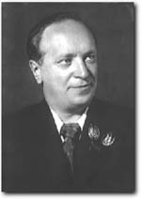
«Священная война»
Родилась песня «Священная война» в г. Рыбинске на Волге в мировую войну 1914-1917 годов. Написал ее преподаватель Рыбинской мужской гимназии Александр Адольфович Боде – наш отец, весной 1916 г.Он был умный, образованный человек, окончивший филологический факультет Московского университета. Каждый день дважды – в гимназию и обратно – отец пересекает марширующие улицы. Он остро воспринимает все, что видит и слышит, волнуется, делится впечатлениями с мамой. В эти тяжелые, напряженные дни была написана отцом песня «Священная война». Ее слова и музыка (мотив был другой) родились вместе.
Старость свою отец проводил под Москвой. Считая В. И. Лебедева-Кумача большим патриотом, отец решил послать ему «на вооружение» свою «Священную войну». Его доброе письмо с вложением слов и мотива песни были отправлены в адрес В. И. Лебедева-Кумача в конце 1937 года.
Отец ждал ответного письма, но его не было. В январе 1939 года отец умер в Кратове, в доме, где жил и откуда было послано письмо с песней «Священная война» и откуда и я пишу Вам это письмо. (...)
А дальше... оказалось, что В. И. Лебедев-Кумач в одну ночь написал то, что было выношено сердцем и умом патриота-учителя еще в мировую войну 1914-1917 годов...»
Лебедев-Кумач

Slide 28
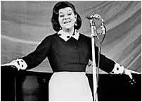
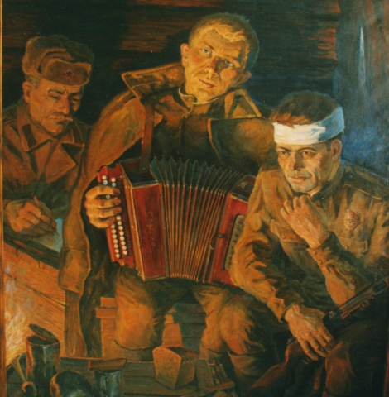
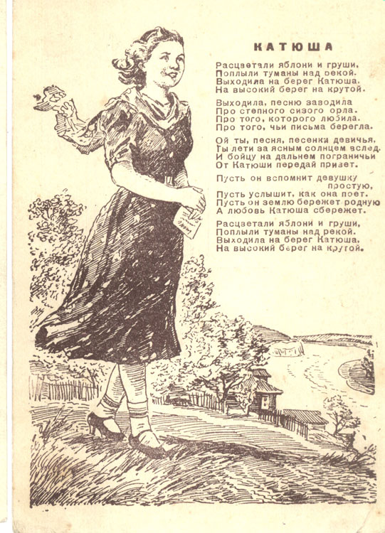
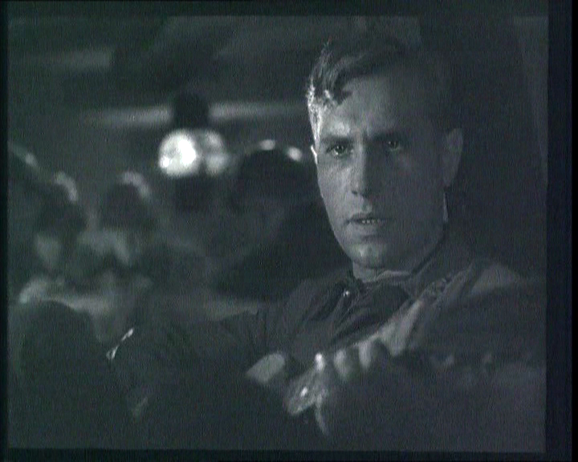
Медиатека

Slide 29
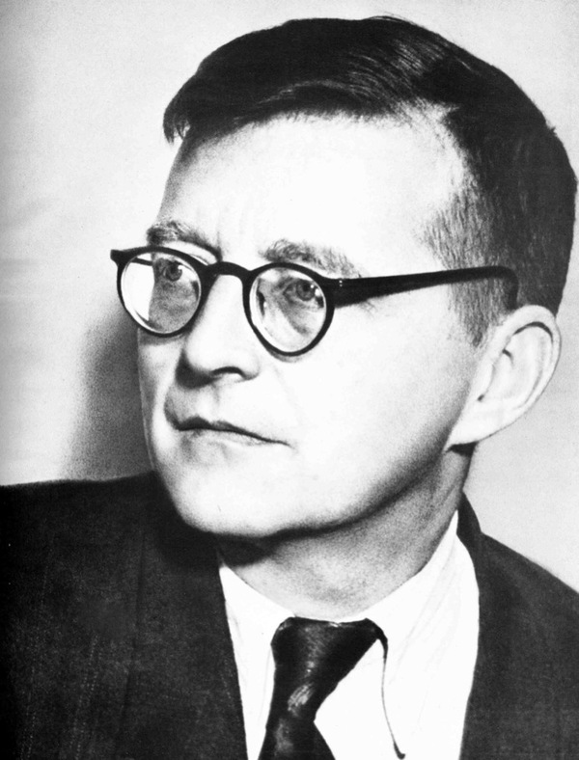
Дмитрий Дмитриевич Шостакович (1915 – 1975)
Шостакович – уникальное явление в истории мировой музыкальной культуры. Мало кто из композиторов был так признан и прославлен при жизни, как он
Основные жанры творчества Шостаковича – симфония, инструментальный концерт и музыка для камерных ансамблей.
Седьмая симфония, носящая подзаголовок «Ленинградская», имеет особую историю. Композитор создавал ее во время Второй мировой войны и блокады немецкими войсками Ленинграда, в сентябре – декабре 1941г. Одно из первых исполнений симфонии состоялось в Ленинграде 9 августа 1942 г – день выбранный немецким командованием для выезда в город.

Slide 30
Видеотека

Slide 31
Слайд-шоу
Очень удобно с помощью слайд-шоу проводить родительские собрания, показывать жизнь группы за кадром.
Такой способ у детей помогает раскрыть свои творческие умения. Есть дети которые стесняются выступать публично, а такая форма подхода помагает ребёнку постепенного раскрепощения, быть более увереным в себе.
С помощью слайд-шоу удобно представлять результаты работы на методических совещаниях, конкурсах. Представлять итоги реализации проектов, тематических программ.

Slide 32
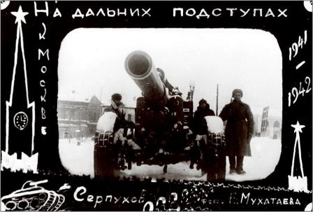
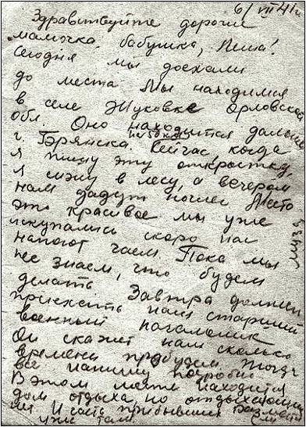
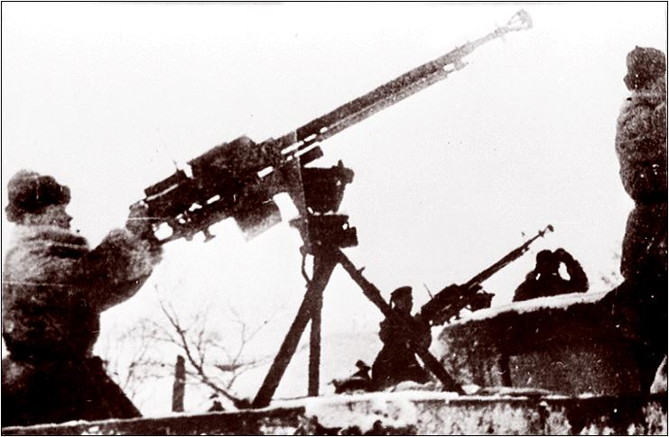
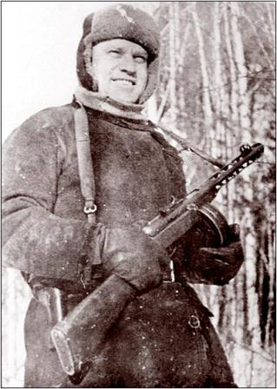

Slide 33
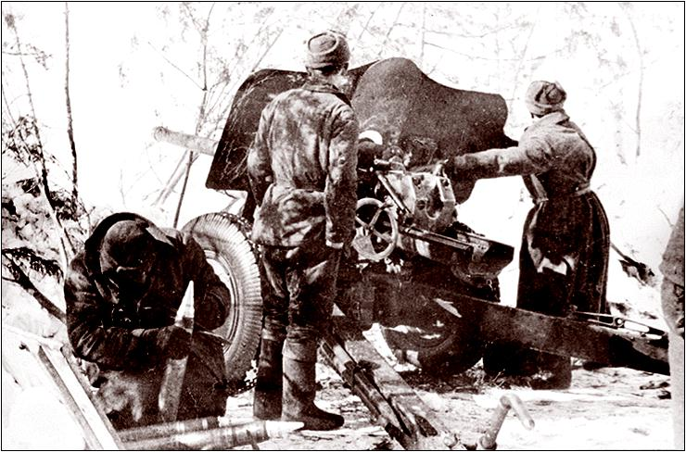
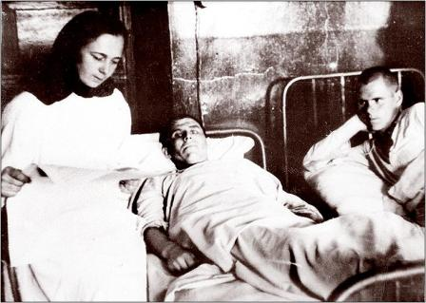

Slide 34
Презентации для работы с родителями

Slide 35
Картотека стихов, рекомендованных
для чтения детям
О Великой Отечественной войне
и героизме, проявленному народом на фронте и в тылу и долгожданной Победе.
Картотека песен
военных лет
Картотека дидактических игр
по нравственно- патриотическому воспитанию
ДИДАКТИЧЕСКИЕ ИГРЫ
ПО ПАТРИОТИЧЕСКОМУ
ВОСПИТАНИЮ

Slide 36
«Государственные символы России как средство нравственно-патриотического воспитания детей старшего дошкольного возраста»
Презентации для работы с педагогами
Маршалы Победы
Город-герой Волгоград
Мастер – класс

Slide 37
Медиа игры и анимированная игровые викторины по патриотическому воспитанию
Позволяют в игровой форме
провести проверку знаний,
активизируют внимание, память.
«Брейн ринг».
Деловая игра «Воспитать патриотов».
«Что? Где? Когда?»;

Slide 40
Спасибо за внимание

